Slide 1
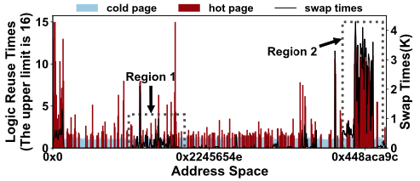
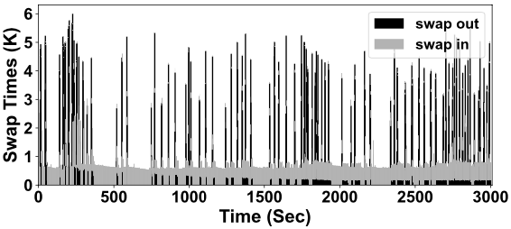
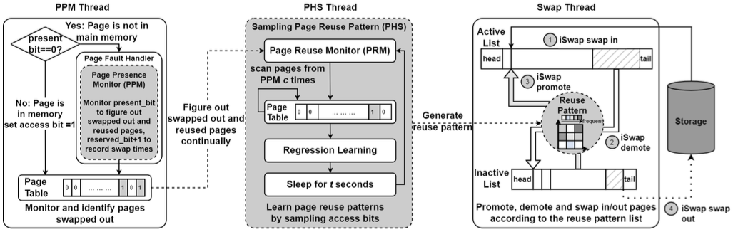
降低OS内存与外存之间的无效数据交换 - iSwap
基于页面重用（Reuse）的交换机制；通过回归学习预测页面的Reuse模式；iSwap减少页面的错误换出和冗余换入；提升内、外存系统能效；iSwap是OS基础性的工作
-- 观察1 经典方法存在大量页面错误换出、冗余换入
热页面被错误的频繁换出内存
冷热页面交替的区域被错误的整体换出
系统运行时存在大量的错误的、无效的页面换出、换入的I/O Swap操作，增大系统IO延迟，抢占了内存系统带宽，降低了整体性能
Redis（35GB）内存地址空间冷热页分布、Reuse及Swap情况
-- 解决方案 基于预测Reuse的OS新Swap机制，包括（1）在内存检查（PPM），（2）重用特征检测（PHS），以及（3）页面换进/换入管理
定位产生内/外存页面交换的地址空间
页面Reuse的监控和预测
基于页面Reuse特征，将不被使用的页面精准换出，降低内外存页面错交换

Slide 2
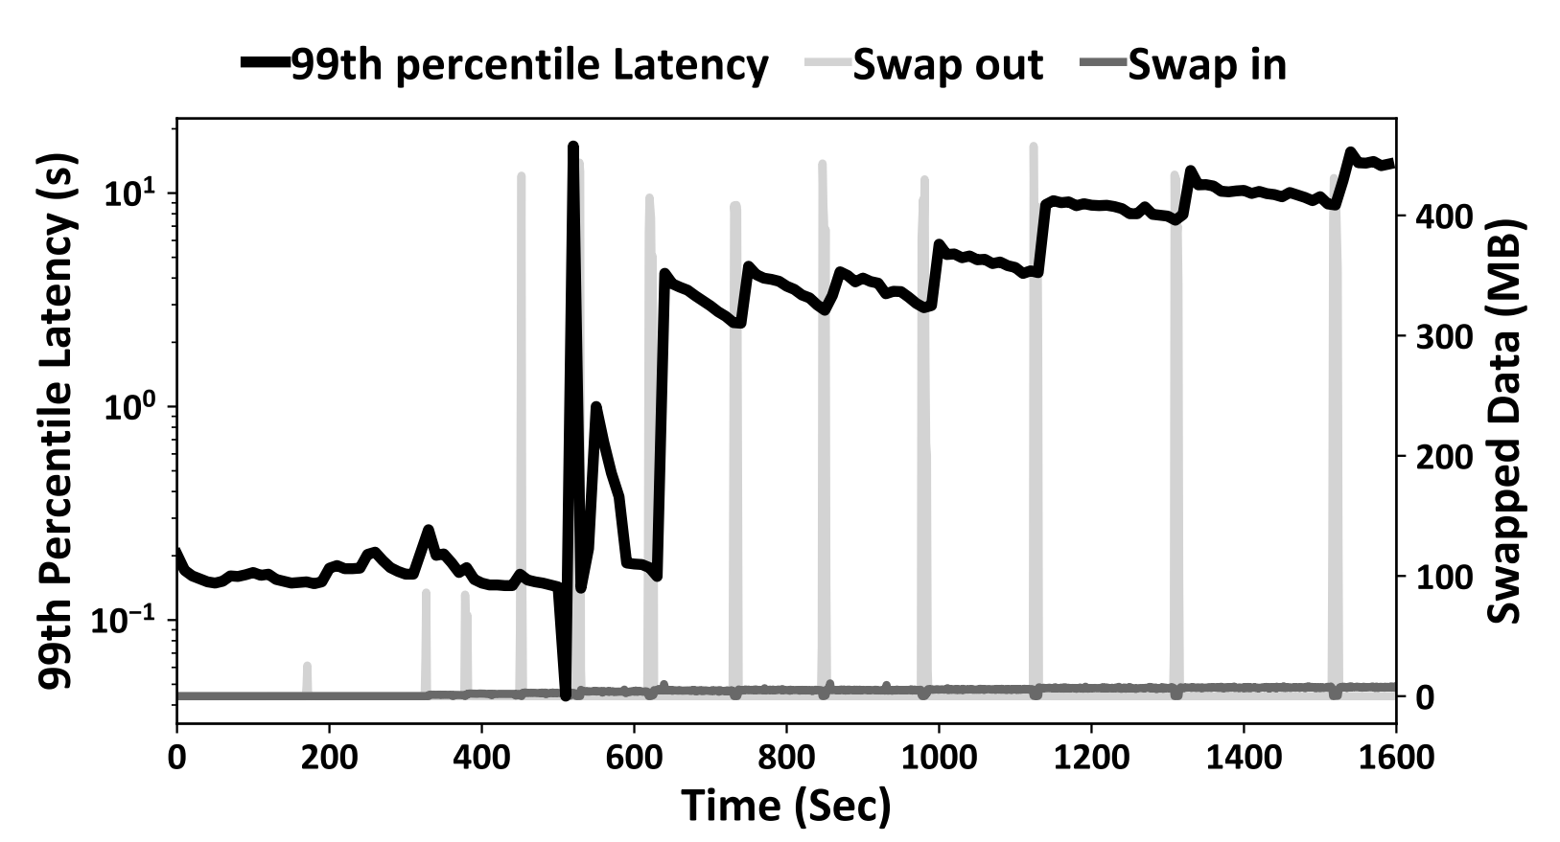
提升混合负载场景下延迟敏感应用服务质量 - iSwap
基于应用优先级的交换机制：压缩LC应用页面，换出BE应用页面
-- 观察2 应用特性无差别的换页，对高优先级的LC应用等造成较大的性能波动及延迟
在Redis (LC) + Fluidanimate (BE) + Streamcluster (BE) 混合负载下，随着OS内存压力增大，Redis (LC) 响应延迟从0.15s 提高到1.2s
LC应用响应延迟显著提高
LC应用页面频繁在内外存之间交换
LC应用对SWAP操作更加敏感，经典方法无差别换出系统页面，对混合场景下的LC应用的QoS有损害
-- 解决方案 页面换出/压缩：根据页面所属应用的优先级（LC/BE），压缩高优先级LC应用页面在内存，换出BE应用页面到磁盘
反向映射确定页面所属进程
压缩LC应用页面在内存
换出BE应用页面到磁盘

Slide 3
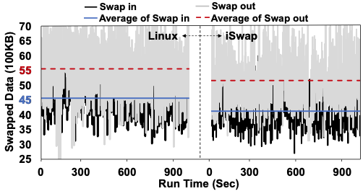
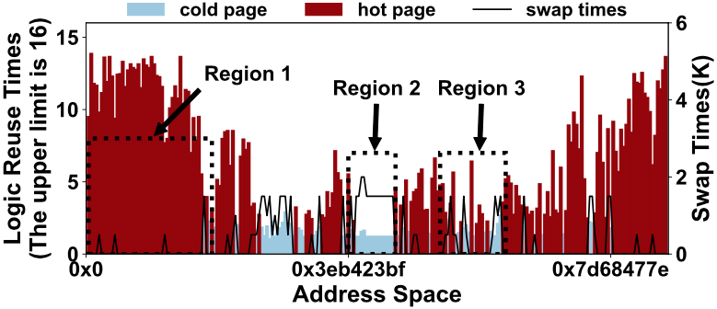
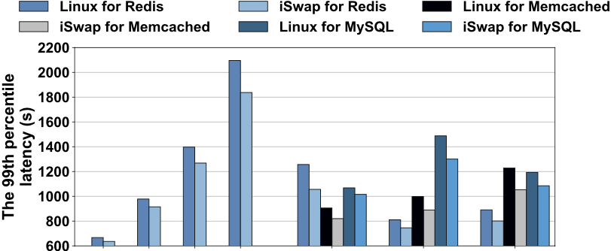
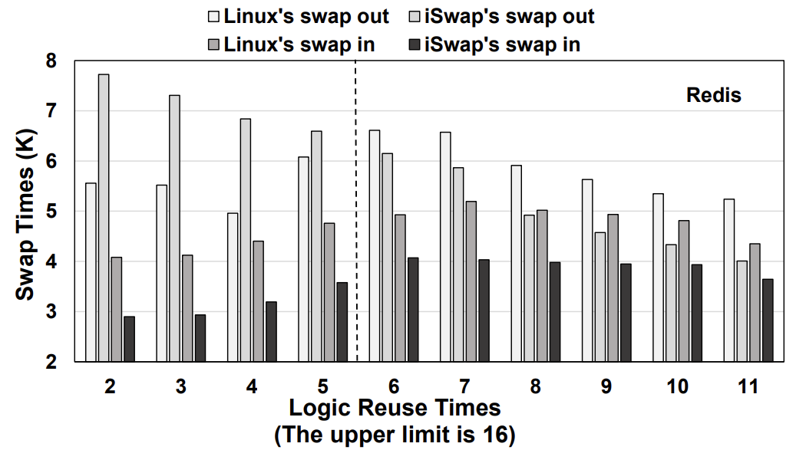
iSwap在最新云服务器系统上的效果（Intel XEON-6330 2G/128GB）
对系统中每个运行着的程序都有效，目前实验数据表明平均对每个程序提升5%～16%的性能（*N）；消除了大量的无效IO操作，使得IO系统能够起到更关键的作用
实例2：Swap操作更加有效，能够准确识别并换出冷页面区域（Region 2）、冷热页细粒度频繁交替区域中的冷页面（Region 3），并且不会错误将频繁使用的热页面换出（Region 1）。
实例1：云应用Redis（75GB）的运行时情况，可以看出整体的换出换入操作都减少了。
Redis（10～75GB）
Redis 10GB 15GB 20GB
Memcached 20GB 25GB 35GB
MySQL 15GB 35GB 20GB
实例3：减少无效的IO操作将直接提高系统整体性能，可以看出无论在单个实例的情况还是混合运行的情况，iSwap都提高了整体性能5%～16%*N。
实例4：减少无效的IO操作，尤其是系统中重用次数较多页面的换入换出操作。

Slide 4
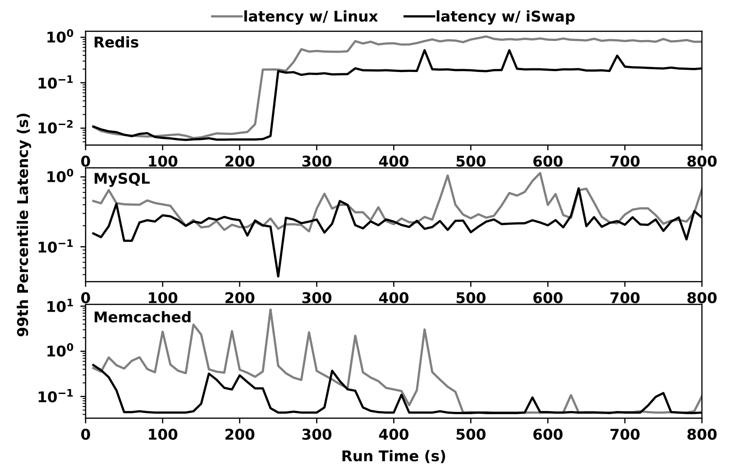
iSwap在最新云服务器系统上的效果（Intel XEON-6330 2G/128GB）
在延迟敏感应用和其他应用混合场景下，显著提升延迟敏感应用的服务质量，99百分位长尾延迟降低36.8% -- 91.3%。
实例6：在多个混合负载场景下，iSwap由于将LC应用页面压缩在内存中，可以看出LC应用在iSwap中运行，相比Linux，其QoS更加稳定、服务延迟更低。
应用架构：
1、在使用主流操作系统（如Linux，Free BSD等）的服务器上均可使用iSwap，是一项基础性的工作
2、iSwap位于操作系统内核态，目前基于Linux内核5.10，<1000 LOC，可通过内核Patch部署
3、由于在内核中添加了新机制，iSwap在运行时给内核带来1.8%的额外开销，在计算单元充足/过剩的计算环境中（内核线程可运行于多核），开销均摊很低
4、iSwap在云、边、端操作系统上均有应用价值；在以内存为关键资源的计算场景中有应用前景。

Slide 5
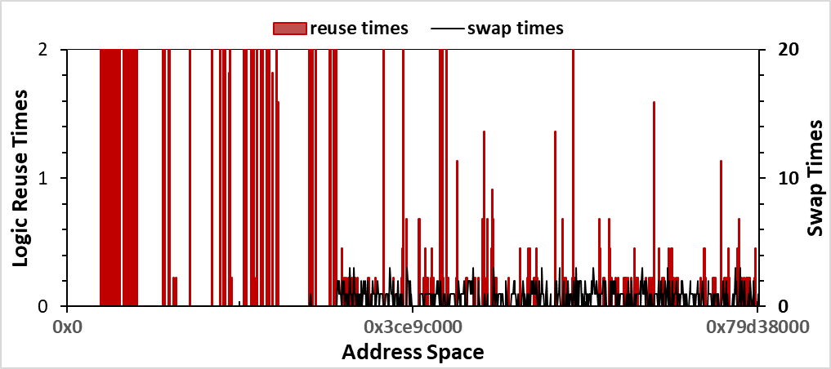
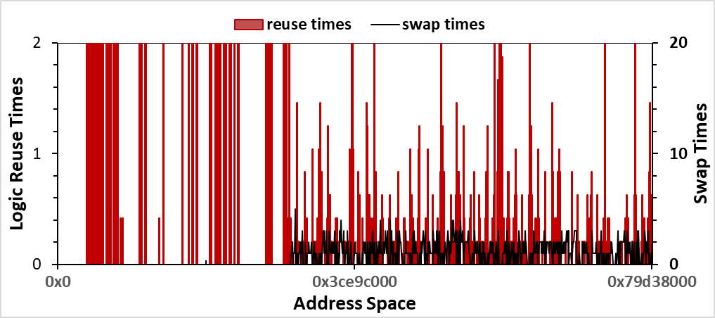
iSwap在国产飞腾服务器（ARM架构）上的效果（Phytium S2500 2.1G/128GB）
精确的冷热页面分类，换出真正的冷页面，减少系统总体页面交换
-- iSwap和Linux在地址空间上的页面复用和交换
iSwap
iSwap能够准确识别并换出冷页面区域中的页面，并将频繁使用的热页面保留在内存当中。
iSwap仅换出页面复用次数较低的冷页面
Linux
Linux盲目换出页面复用次数较多的热页面

Slide 6
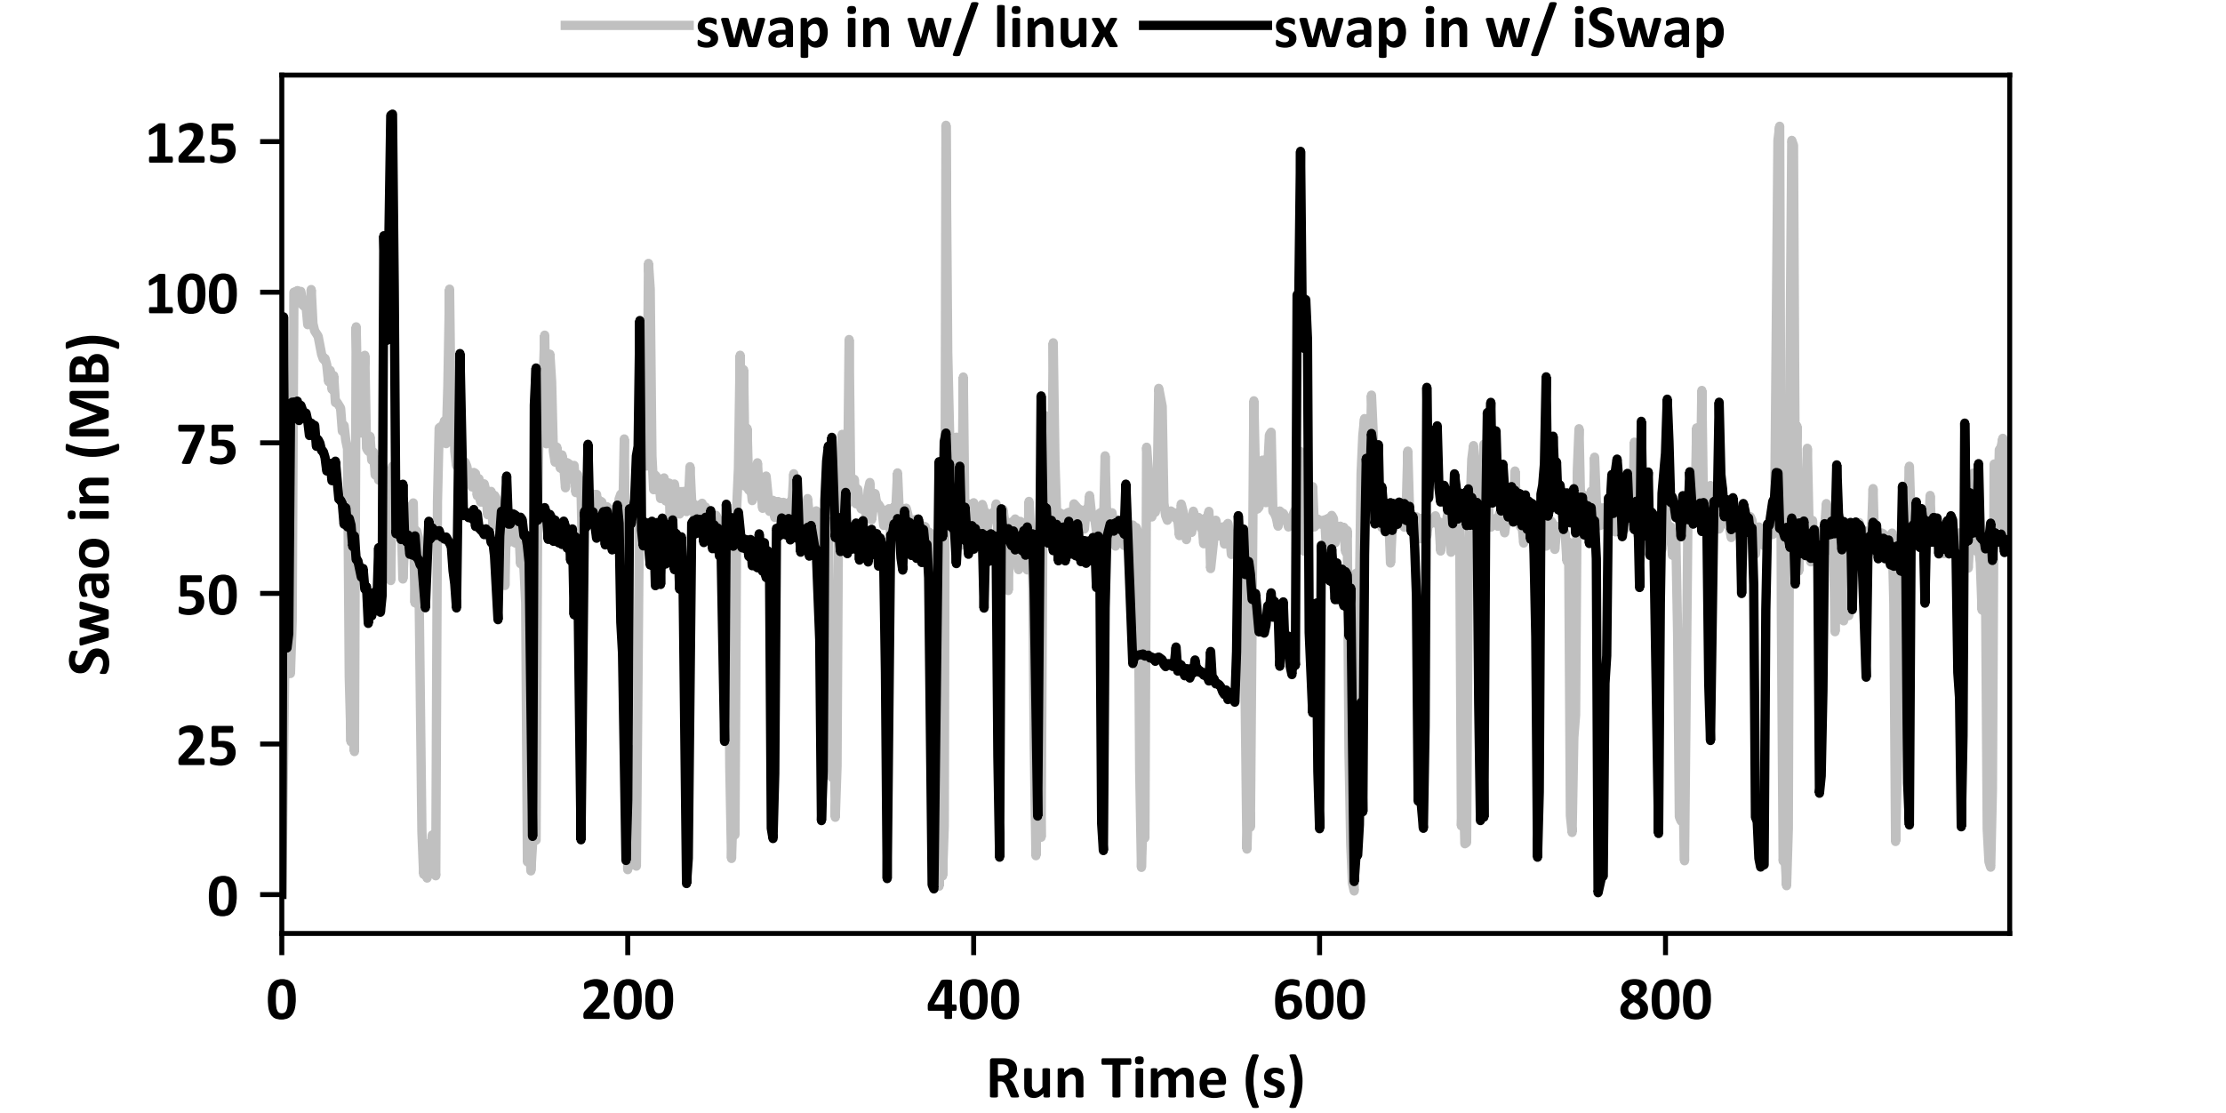
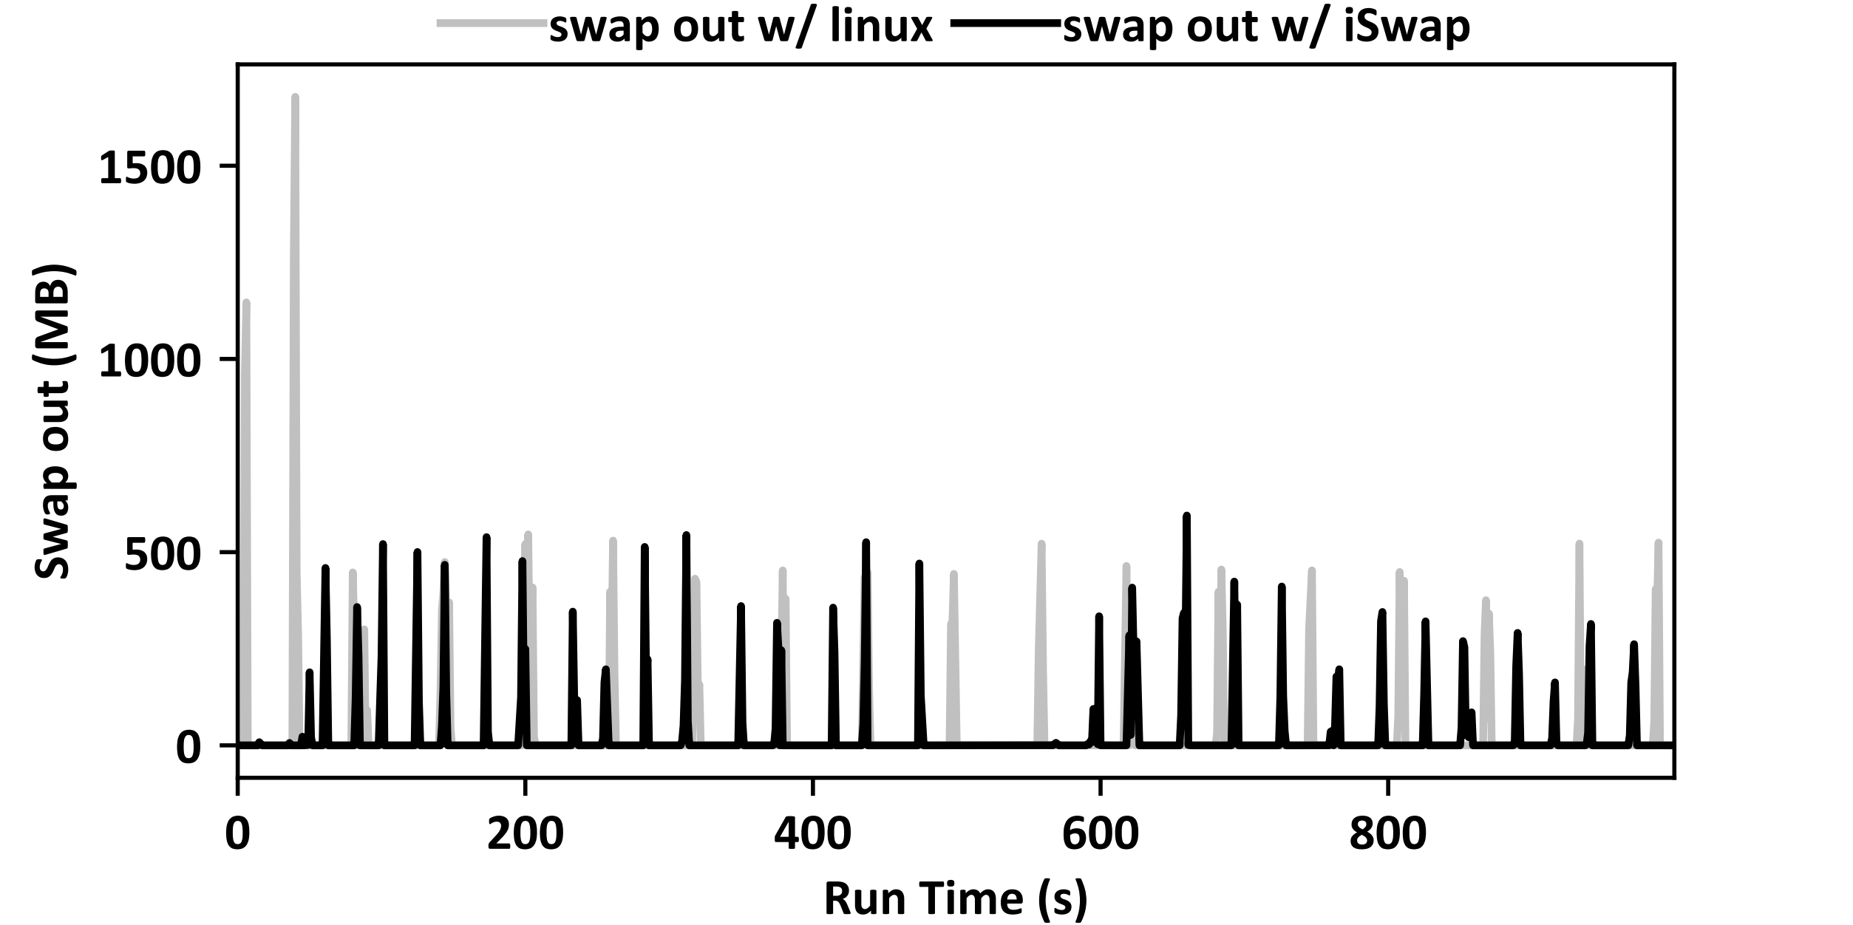
iSwap在国产飞腾服务器上的效果（Phytium S2500 2.1G/128GB）
在混合负载场景下，减少系统总体页面换入换出，将系统运行时页面换入减少6.9%，页面换出减少19.0%
-- iSwap和Linux运行时页面换入和换出
LC+BE混合负载运行时页面换入
LC+BE混合负载运行时页面换出
实验表明，得益于iSwap更加精确的页面分类和交换操作，iSwap将系统运行时页面换入减少6.9%，页面换出减少19.0%。

Slide 7
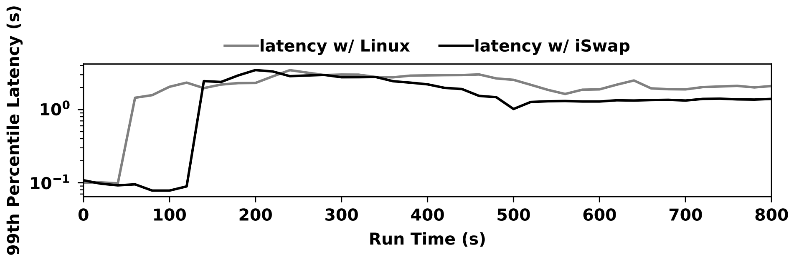
iSwap在国产飞腾服务器上的效果（Phytium S2500 2.1G/128GB）
在混合负载场景下，通过将LC应用页面压缩在内存当中，避免产生磁盘I/O，提升LC应用服务质量（99百分位服务延迟），实验表明，iSwap将LC应用的服务延迟降低了36.8%
Redis
iSwap下运行的Redis，服务延迟更低，服务质量更加稳定。
iSwap通过将LC应用（Redis）页面压缩在内存当中，提升了LC应用的服务延迟，同时降低了LC应用服务延迟的波动。实验表明，iSwap将LC应用的访问延迟降低了36.8%

Slide 8
总结
目前，经典的OS的Swap机制是基于当前页面访问情况，不能完整反映页面访存特征，也不能体现数据页被需求的情况。因此，在面对当前“云、边、端”复杂的计算环境，大量随机访存的情况下，产生大量无效的内外存Swap交换操作，同时也难于兼顾应用的优先级。
iSwap的创新优势：
基于学习机制的，低开销精准获得页面的Reuse特征，并进行精准页面交换操作，减少无效的磁盘IO操作。
利用应用特征和优先级选取不同的页面回收策略，尽可能保留高优先级LC应用页面，提升LC应用QoS。
谢谢大家！

